Slide 1
Стилі одягу
Роботу виконала
Учениця 9 класу
Бадівського ЗЗСО І-ІІІ ст.
Жарикова Інна

Slide 2
Стиль одягу
стиль одягу – це те, що нас виділяє. Це наша візитна картка. Не дарма ж кажуть, що зустрічають по одягу, ну, а проводжають … це вже інша історія. Сьогодні хочеться поговорити про стилі, а то такі слова як «гранж», «кежуал» в деяких ситуаціях звучать незрозуміло. Почнімо!

Slide 3
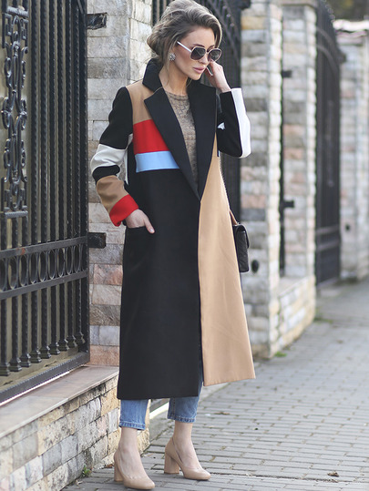
АВАНГАРД
Це образ на межі моди і мистецтва. Поєднання, на перший погляд, абсолютно непоєднуваного. Але давайте не плутати «тяп – ляп – вуаля» з цим стилем. Одяг зі смаком, стриманний. Відтінки яскраві: “неон”, “космічний блиск”, “золото” – кольори, яких ви боялися, «ввібрав» авангард. Тканини своєрідні: ситець, велюр, атлас, шерсть і т.д. Неймовірно виглядає велюрова сукня, яку доповнюють різними стандартними і не дуже аксесуарами. Вони повинні бути з дерева або металу.

Slide 4
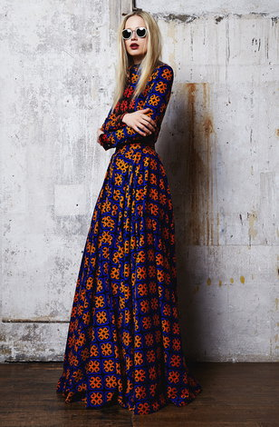
Богема
Якщо ви подумали про коло суспільства, то помилилися. Це стиль, який поєднує в собі практичність та оригінальність. Це для творчих людей, митців, тих, хто не боїться нічого, летить назустріч новому без оглядки. Одяг бунтарства, того, що змушує тебе прокидатися щоранку. Шанувальником “богеми” був Крістіан Діор. Богемний стиль поєднує різнофактурні речі, і не для епатажу громадськості, а для своєї зручності. Одягайте сорочку в дрібні квіти, штани або завужені джинси і ботфорти. Можна ще кепку – це вже як забажаєте)

Slide 5
ВІНТАЖ
Є француженки? Цей стиль “потонув” у французькій епосі. Чому? Просто саме з французьким вином він асоціюється. Непогано, так?) Вінтаж – строгий. Він вимагає особливого підходу. Сукні і брюки повинні “кричати” про цю епоху. Брошки, шпильки, біжутерія … Виберіть строгу сукню, накиньте кардиган, одягніть балетки і доповніть образ брошкою. Фотографи люблять вінтаж. Саме він може розкрити дівчину, показати, як створювалася мода.

Slide 6
КАНТРІ
Модне село. Як би це дивно не звучало, але так і є. Особливості: простота і м’якість ліній. Матеріали: шкіра, замша, бавовна, льон. Символ однотонні розкльошені штани, футболка і “ковбойські” чоботи. На голові – хвости, дулькою і шпильки. Все нехитре, легке – то, що модно цього літа.

